Slide 1
DESAFÍO 04 · SOSTENIBILIDAD
GESTIÓN Y MEDICIÓN DE RESIDUOS RECICLABLES DEL HUB
Municipalidad de Providencia — Hub Providencia
EQUIPO HUBCIRCULAR
"Datos precisos que transforman residuos en valor colectivo."
Notes:
Presentar el desafío, el equipo y el lema. Contextualizar Hub Providencia y Municipalidad.

Slide 2
EL PROBLEMA
CONTEXTO Y PROBLEMÁTICA
"¿Cómo podríamos facilitar la gestión y medición de los residuos reciclables generados en el edificio del Hub Providencia?"
El edificio genera periódicamente diversos materiales valorizables, pero no cuenta con un sistema consolidado ni protocolos estandarizados para registrar, medir y analizar cuánto se produce ni cuánto se recupera efectivamente.
USUARIOS / BENEFICIARIOS
Equipo de gestión del Hub, laboratorios y personas usuarias del edificio.
Notes:
Explicar el contexto del edificio, el vacío de datos y la pregunta orientadora que guía el proyecto.

Slide 3
HUBCIRCULAR
IMPORTANCIA
La ausencia de datos genera una ceguera ambiental que impide medir el impacto real del edificio.
  Esta falta de trazabilidad provoca que materiales con alto potencial terminen descartados como basura convencional, desaprovechando oportunidades reales de valorización económica y desincentivando el compromiso ecológico de la comunidad al no poder visibilizar los resultados de su esfuerzo.
Notes:
Cerrar con el lema del equipo y agradecer a la Municipalidad de Providencia y al Hub por la oportunidad.

Slide 4
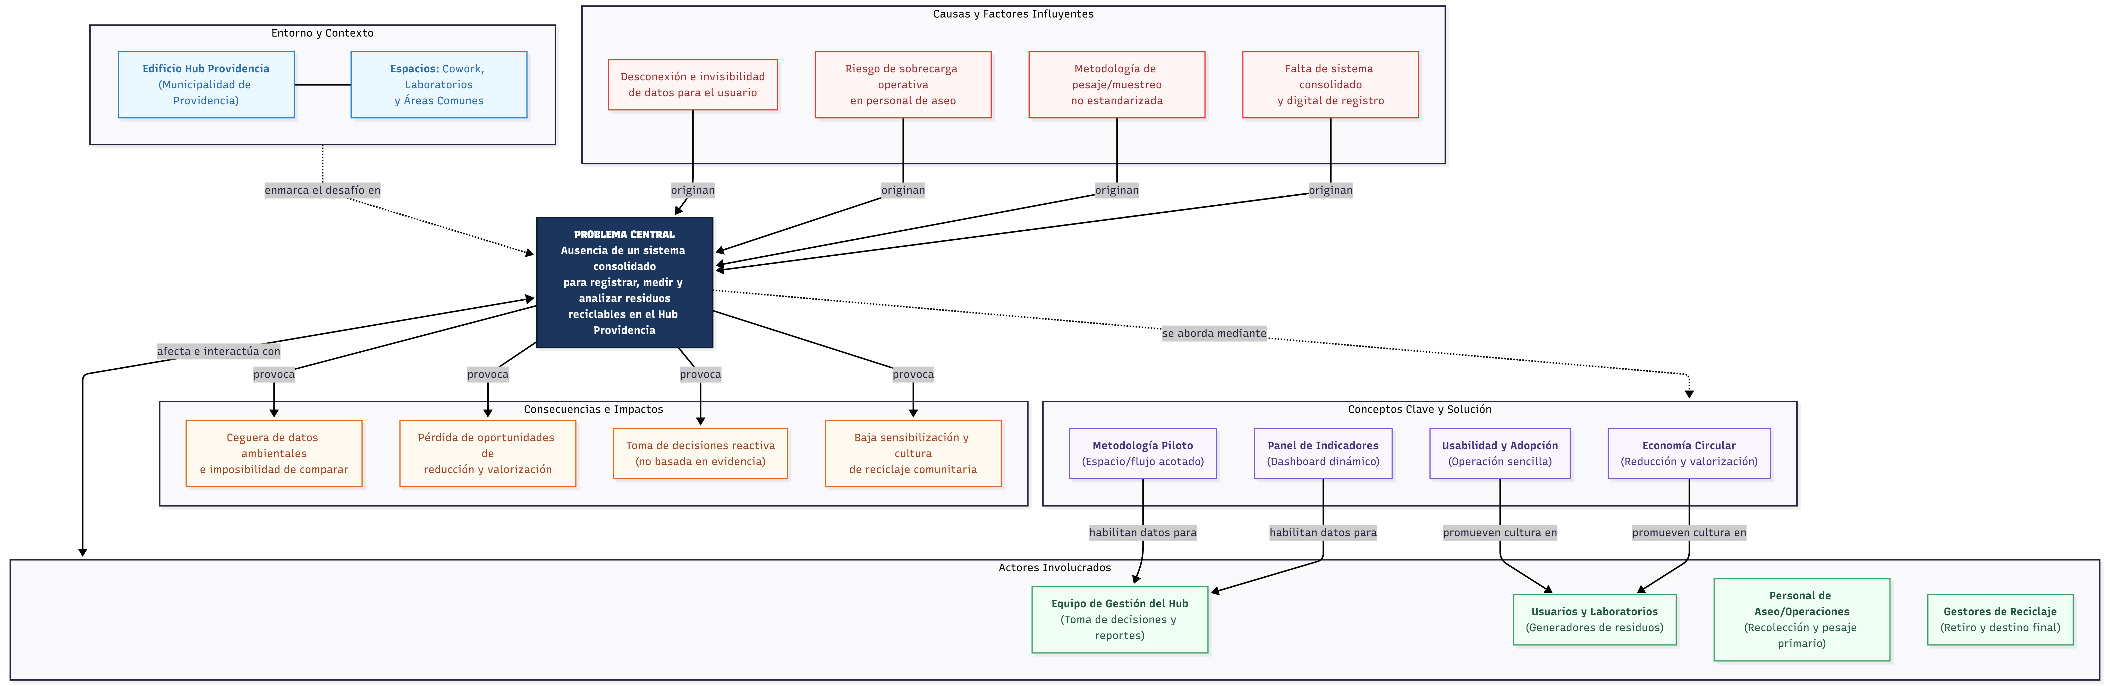
FASE DE COMPRENSIÓN
MAPA CONCEPTUAL DEL DESAFÍO
Notes:
Mostrar el mapa conceptual: problema central, causas, consecuencias, conceptos clave y actores involucrados.

Slide 5
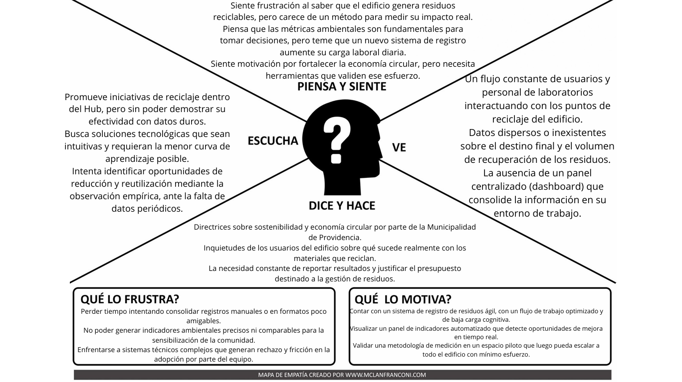
FASE DE COMPRENSIÓN
MAPA DE EMPATÍA
Investigamos el problema desde la perspectiva del equipo de gestión y operación del Hub: quienes administran el edificio, reportan indicadores a la Municipalidad y coordinan el trabajo diario.
Notes:
Explicar que investigamos desde la perspectiva del equipo de gestión y operación del Hub, y recorrer los 4 cuadrantes del mapa de empatía.

Slide 6
POR VALIDAR
LO QUE SABEMOS
01
02
Infraestructura exterior vs. interior
Dispersión de información
Existen contenedores diferenciados en el exterior del Hub (papel/cartón, vidrio y envases livianos), pero al interior predominan basureros convencionales sin puntos limpios claros en los puntos de origen.
No existe una base de datos ni un dashboard centralizado que consolide volúmenes y destinos finales.
Notes:
Presentar los tres supuestos prioritarios que necesitamos validar con usuarios reales y cómo los vamos a validar.

Slide 7
POR VALIDAR
LO QUE NO SABEMOS
01
02
03
Flujo y logística interna
Generación específica
Capacidad y rutinas operativas
¿Cómo se trasladan actualmente los residuos desde los laboratorios y cowork hacia los contenedores del exterior?
¿Cuál es el volumen, peso y tipo de residuo particular que aporta cada laboratorio frente a las áreas comunes?
¿Qué tiempos y procedimientos específicos tiene asignados el personal de aseo para incorporar una rutina de pesaje sin sobrecargarse?
Notes:
Presentar los tres supuestos prioritarios que necesitamos validar con usuarios reales y cómo los vamos a validar.

Slide 8
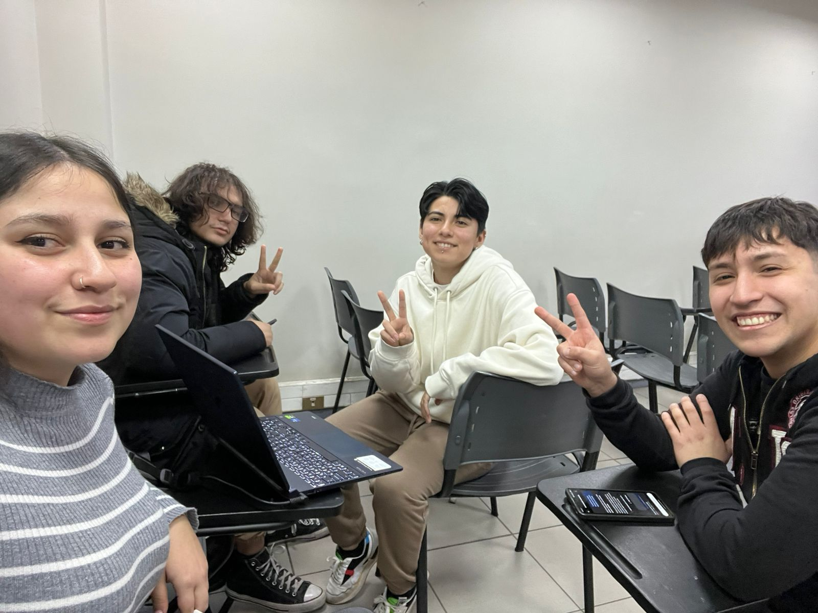
HUBCIRCULAR
"DATOS PRECISOS QUE TRANSFORMAN RESIDUOS EN VALOR COLECTIVO."
Gracias — Municipalidad de Providencia / Hub Providencia
Notes:
Cerrar con el lema del equipo y agradecer a la Municipalidad de Providencia y al Hub por la oportunidad.

